Slide 1
VUI MỪNG CHÀO ĐÓN CÁC EM ĐẾN VỚI BÀI HỌC HÔM NAY!

Slide 2
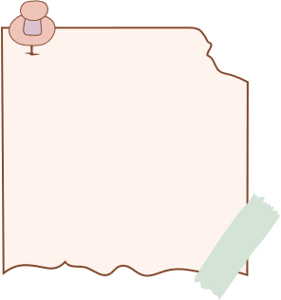



KHỞI ĐỘNG
Hoạt động cả lớp
Cả lớp hãy cùng nhau xem lại các clip hoặc những tấm ảnh chụp thầy cô giáo, các hoạt động chung của thầy trò từ lớp 1 đến hiện tại.

Slide 3


KHỞI ĐỘNG
HOẠT ĐỘNG CẢ LỚP
Cả lớp hãy cùng nhau nghe bài hát “Bụi phấn” và tưởng tượng ra mình ở một thời điểm nào đó trong 4 năm hoặc tưởng tượng ra một thầy cô giáo theo gợi ý cho sẵn dưới đây

Slide 4

GỢI Ý THỰC HIỆN
Các em chia sẻ về sự tưởng tượng của mình theo những ý sau:
Em nhìn thấy thầy cô nào trong tưởng tượng?
Thầy cô mặc trang phục thế nào?
Thầy cô đang làm gì?
Thầy cô có thể nói gì với em?

Slide 5
CHỦ ĐỀ.
TÔN SƯ TRỌNG ĐẠO
TUẦN 10:
TÂM SỰ THẦY – TRÒ

Slide 6


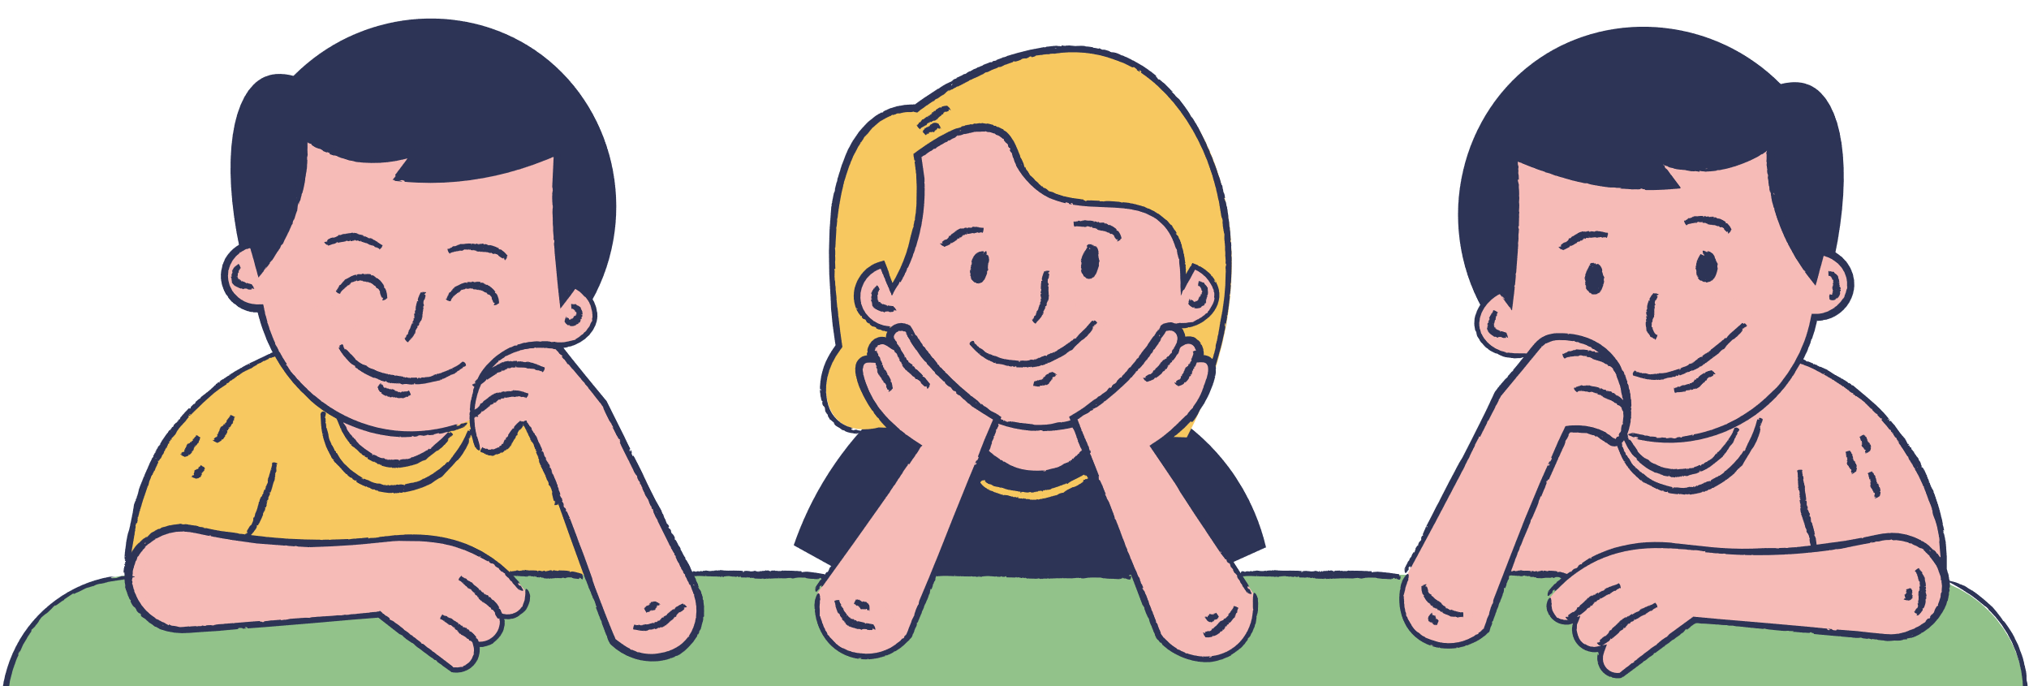
Hoạt động 1: Chia sẻ những kỉ niệm về tình thầy trò
NỘI DUNG BÀI HỌC
Hoạt động 2: Tìm hiểu những vấn đề nảy sinh trong quan hệ thầy trò
Hoạt động: Củng cố kiến thức

Slide 7
Hoạt động 1:
Chia sẻ những kỉ niệm về tình thầy trò

Slide 8

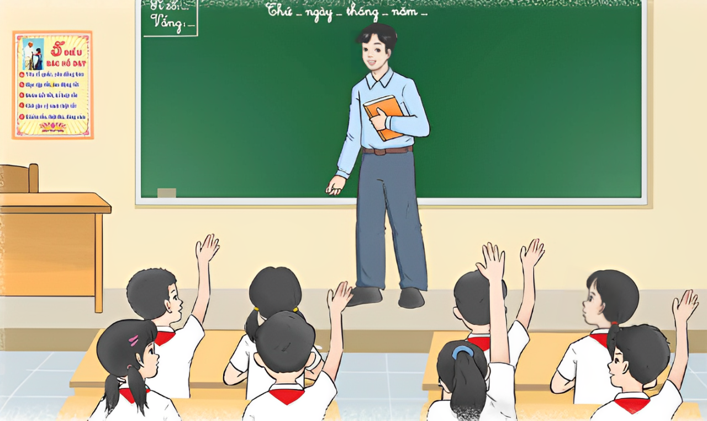
Làm việc theo nhóm
Cả lớp chia thành các nhóm nhỏ (4 – 6 HS)
Viết lên tấm bìa trái tim tên một thầy cô từng dạy em mà em yêu quý.
Chia sẻ với các bạn ấn tượng khó quên của mình về thầy cô.

Slide 9





Các em hãy trả lời câu hỏi sau:
Khi nghĩ đến thầy cô, em có cảm xúc gì?

Slide 10

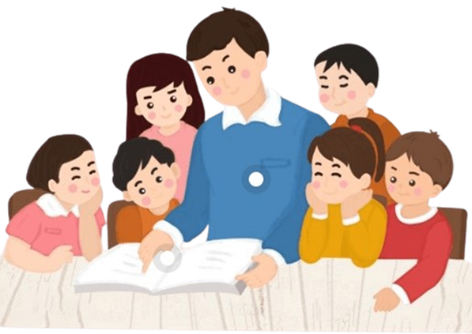
KẾT LUẬN
Trong cuộc đời, ai cũng có một hoặc nhiều thầy cô mình yêu quý. Có câu “Không thầy đố mày làm nên”. Các thầy cô có thể truyền cảm hứng, cho mình niềm tin vào chính mình. Chúng ta không bao giờ quên các thầy cô của mình. Tuy nhiên, trong cuộc sống cũng không thể tránh khỏi những lúc chúng ta không hiểu nhau, từ đó có ứng xử chưa phù hợp. Vì thế, việc trò chuyện và tâm sự là rất cần thiết.

Slide 11
Hoạt động 2:
Tìm hiểu những vấn đề nảy sinh trong quan hệ thầy trò

Slide 12

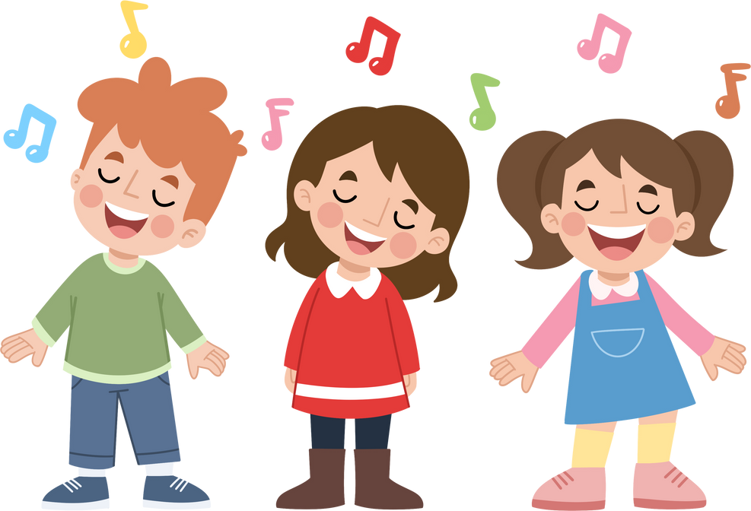
HOẠT ĐỘNG CẢ LỚP
Cả lớp cùng nhau nghe một đoạn nhạc không lời, thả mình vào âm nhạc, nắm tay nhau theo vòng tròn, thở sâu vài lần.

Slide 13


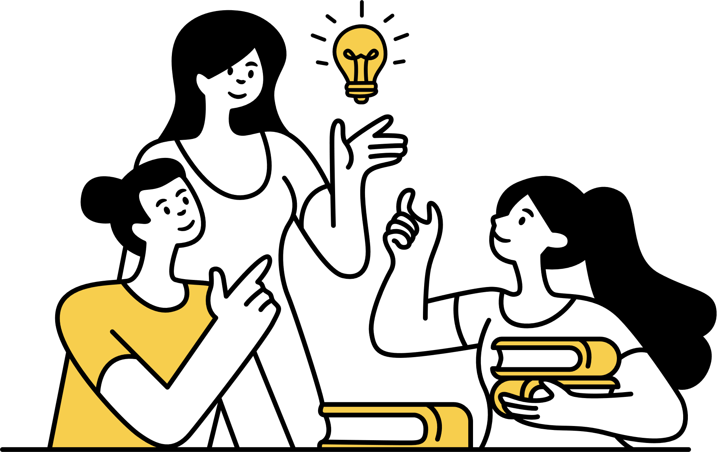
Cả lớp lắng nghe thầy cô tâm sự về những khoảnh khắc vui buồn và những điều khiến bản thân thầy cô lo lắng, băn khoăn, phiền lòng.

Slide 14


HOẠT ĐỘNG CẢ LỚP
Các em bày tỏ cảm nghĩ của mình sau khi nghe thầy cô nói.
Sau đó, chia sẻ cảm xúc của bản thân hoặc giải thích nếu thầy cô hiểu mình chưa đúng.

Slide 15

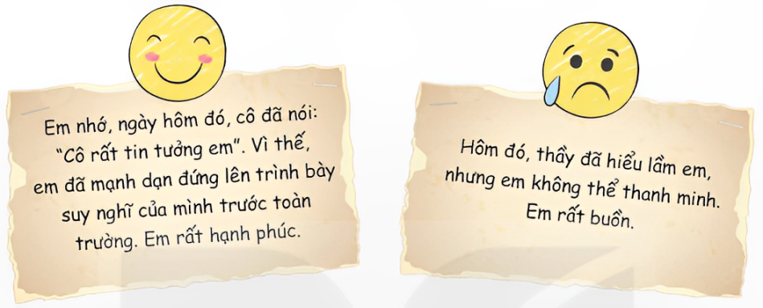
LÀM VIỆC CÁ NHÂN
Các em viết lên hai mặt tấm bìa một kỉ niệm vui, một kỉ niệm buồn (nếu có) của mình và trao lại cho thầy cô của mình

Slide 16



LÀM VIỆC CẢ LỚP
Cả lớp cùng nhau xác định và tổng kết về những vấn đề có thể nảy sinh giữa thầy cô – học trò và tìm cách giải quyết.
?

Slide 17
GỢI Ý THAM KHẢO
Vấn đề giữa thầy và trò | Cách giải quyết
Thầy cô hiểu lầm học sinh. | Mạnh dạn tâm sự với thầy cô, trình bày mạch lạc để thầy cô hiểu mình. Đặt mình vào vị trí thầy cô để hiểu thầy cô hơn.
Học sinh có thái độ hoặc lời nói vô tâm khiến thầy cô phiền lòng. | ...
... | ...

Slide 18

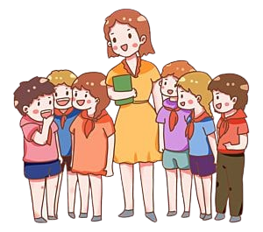
KẾT LUẬN
Việc nói ra những niềm vui, nỗi buồn và suy nghĩ của mình sẽ tạo cơ hội cho thầy và trò hiểu nhau hơn.

Slide 19
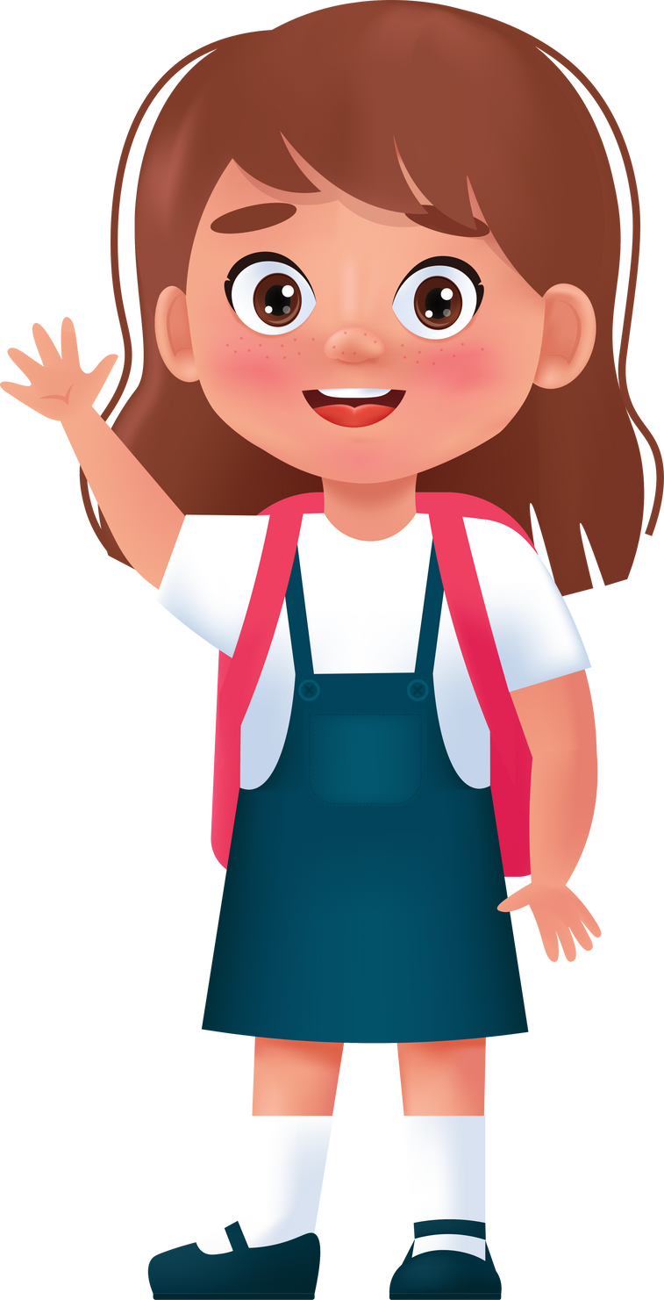


Lưu ý:
LINK DOWNLOAD GIÁO ÁN WORD: https://kenhgiaovien.com/tai-lieu/giao-hoat-dong-trai-nghiem-5-ket-noi-tri-thuc
LINK DOWNLOAD GIÁO ÁN PPT:
https://kenhgiaovien.com/tai-lieu/giao-powerpoint-hoat-dong-trai-nghiem-5-ket-noi-tri-thuc
ZALO: 0386 168 725
https://kenhgiaovien.com/

